Slide 1
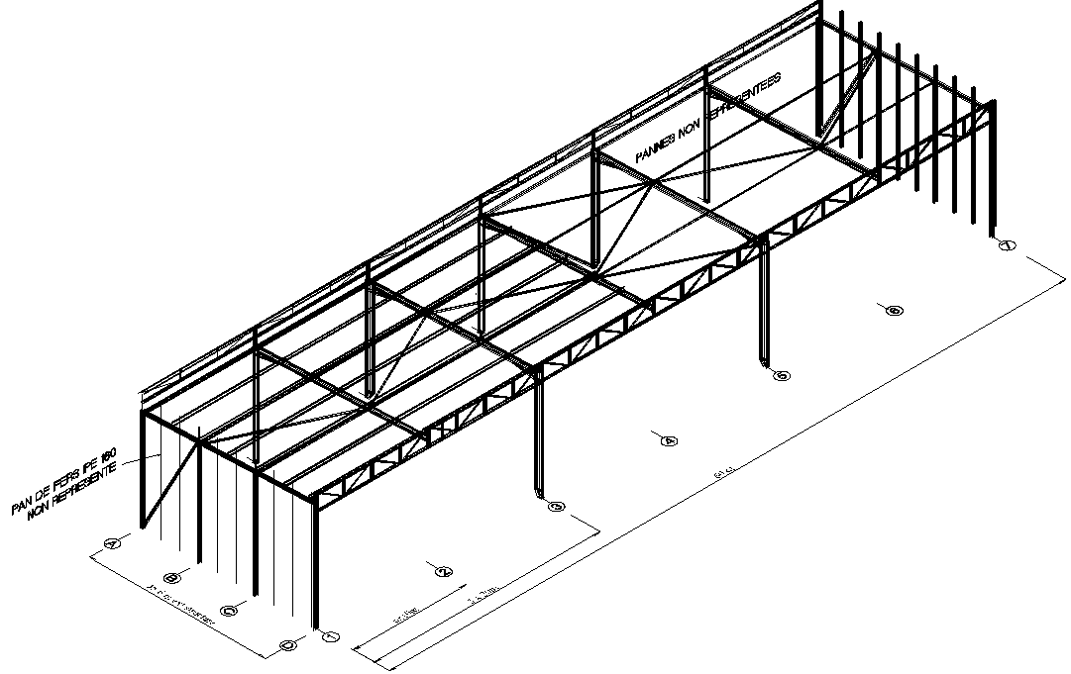
Étude de stabilité inspirée par le sujet du BTS CM 2009
Partie 2/3 : stabilité sous vent transversal
Avec G et S1 comme charges concomitantes
Notes:
Comparaison du comportement de plusieurs solutions de stabilité sous l’effet d’un vent transversal :
Solution sans poutre au vent longitudinale,
Solution avec poutre au vent longitudinale,
Solution avec poutre au vent longitudinale renforcée.

Slide 2
La poutre au vent est considérée comme une poutre treillis appuyée sur les pans de fer
½ portique
½ portique
½ portique
L’idée de base de cette solution de poutre au vent longitudinale est de créer une poutre treillis appuyée sur les pans de fer (appuis très rigides) et sur les portiques (appuis élastiques). Cette poutre bloque les déplacements des ½ portiques dans le plan de la toiture.
Mais aussi, les portiques sont partiellement retenus par les pans de fer via la poutre au vent.
Notes:
La poutre au vent longitudinale peut être regardée comme une poutre treillis appuyée sur ses 2 extrémités (sur les pans de fer très rigides) ainsi que appuyée élastiquement sur les portiques files 3 et 5.
Les ½ portiques sont tenus par cette poutre treillis.

Slide 3
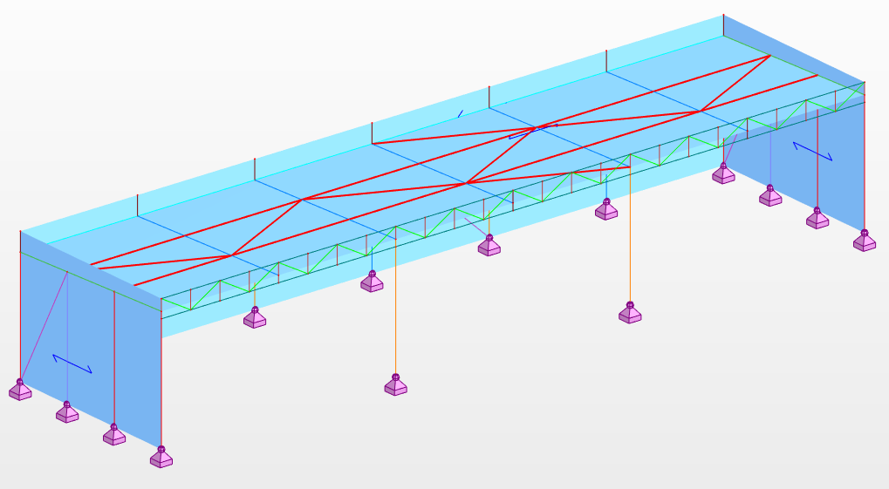
Cas considérés pour l’ELS
WTrans AR
S1
G
Notes:
Pour comparer les déplacements aux limites autorisées il faut considérer le vent, mais aussi les charges concomitantes, soit G et S1 ici.

Slide 4
Cas considérés pour l’ELS
W _{Trans AR}
G, S1
Notes:
Les déplacements horizontaux sous le vent transversal arrière et la neige sont de même signe. La charge de vent est dominante.

Slide 5
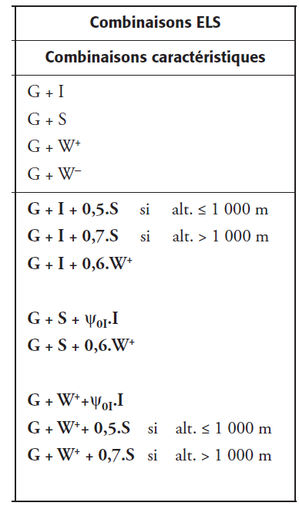
Combinaison considérée pour l’ELS
WTrans AR
S1
G
ELS/ 100(C) | G*1.00 + W Trans AR*1.00 + 0.5 S1
Notes:
Bâtiment situé à Istres, altitude <1000 m.
La combinaison ELS retenue est donc G+W_{Trans AR} + 0,5 S1.

Slide 6
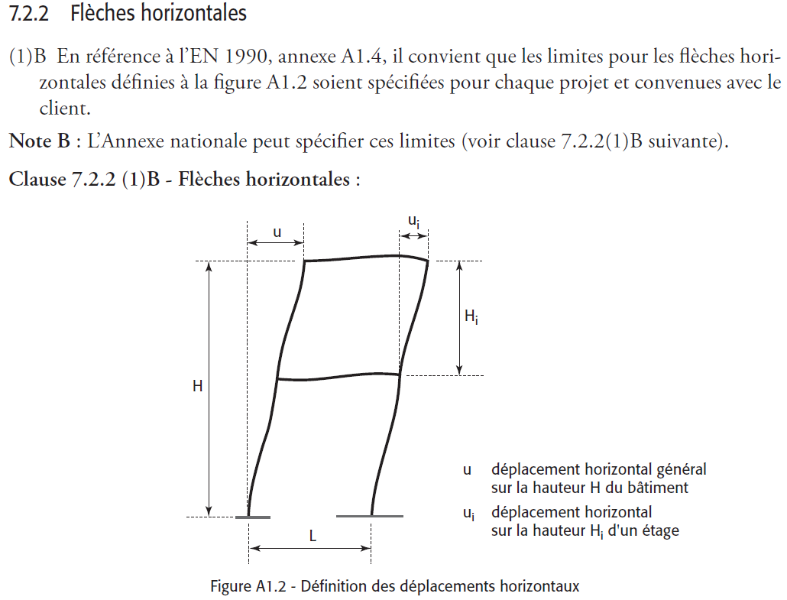
Critère ELS considéré : déplacement horizontaux en tête de poteau pour la file arrière
Notes:
EC3-1-1 §7.2.2 : on ne vérifie ici que les déplacement en tête des poteaux (H/150).
Il faudrait aussi vérifier le deuxième critère : déplacement différentiel entre les files, car elles sont très différentes (pan de fer, ½ portique, portique).

Slide 7
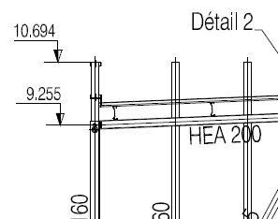
Critère ELS pour la face arrière
Notes:
H est mesuré à la cote d’épure de la file arrière, soit au niveau 9255

Slide 8
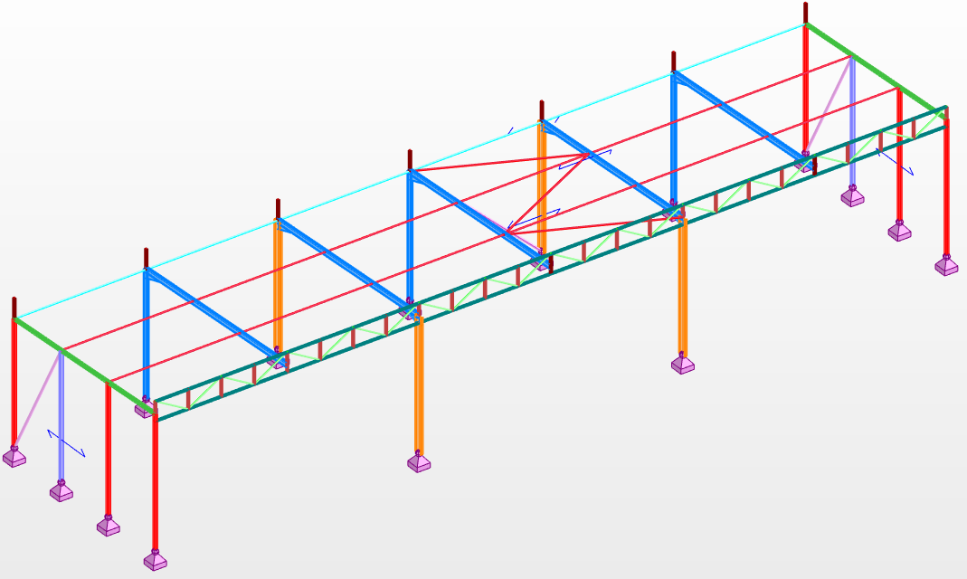
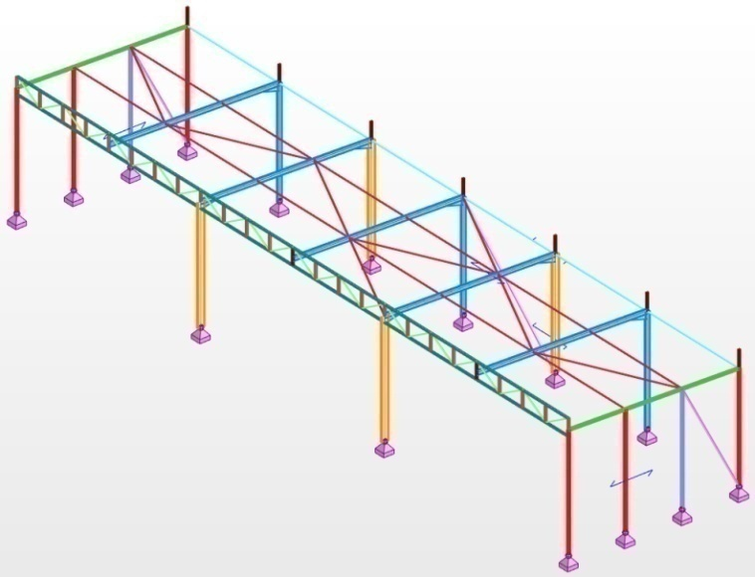
Questionnement
Q1. La solution initiale proposée peut-elle être simplifiée selon le modèle ci-contre ? Où la poutre au vent longitudinale est ôtée.
Q2. La solution initiale proposée est-elle suffisamment rigide au regard des critères ELS ?

Slide 9
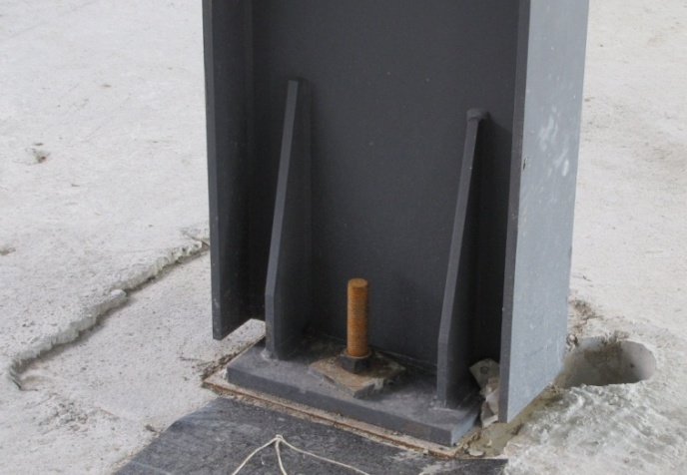
Questionnement
?
Q3. Quelle autre solution pouvons-nous proposer pour respecter les critères ELS ?
Q4. Quel est l’impact de la conception de la poutre au vent sur la descente des charges sur les fondations ?

Slide 10
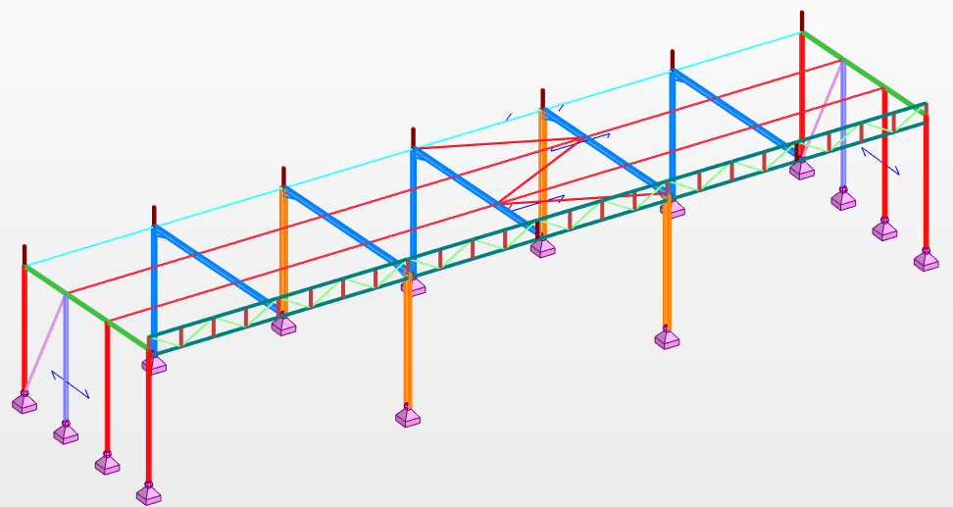
Solution simplifiée SANS poutre au vent longitudinale
Q1. La solution initiale proposée peut-elle être simplifiée ?
Notes:
La PaV est-elle obligatoire pour la rigidité sous vent longitudinal ?

Slide 11
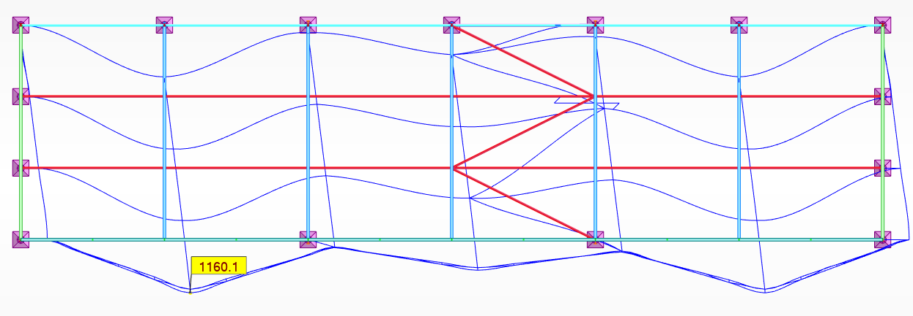
Déplacement maximal vue en plan
ELS/ 100(C) | G*1.00 + W Trans AR*1.00 + S1*0.5
Plan horizontal
Notes:
Les valeurs au nœud 12 sont, comme attendu, très fortes. Pour la file 2 :
1043 mm vers l’avant,
et 507 mm vers la droite (dû à la légère dissymétrie de la toiture).
La valeur de 1160.1 mm est le module du vecteur déplacement (1043.2;506.9;-22.2).

Slide 12
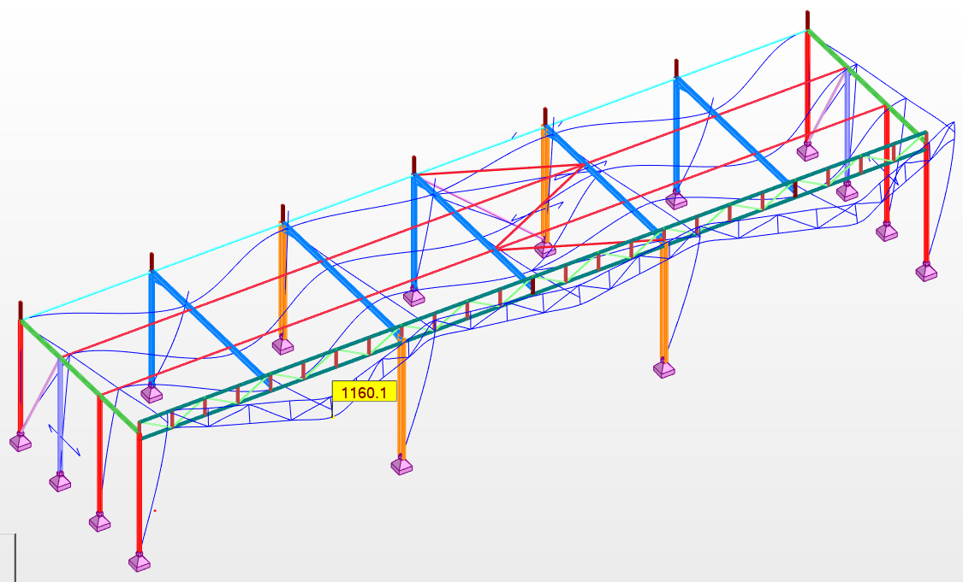
Allure de la déformée
Peut-être dans les limites de l’ELS
File 5 : manifestement hors limites ELS
File 4 : manifestement hors limites ELS
File 2 : hors limites ELS
Conclusion de la question Q1 : la solution simplifiée ne convient pas pour le critère ELS
Notes:
Les déplacements en tête de poteau sont manifestement supérieurs à la limite des H/150 pour toutes les files, sauf éventuellement pour les pans de fer des files 1 et 7.

Slide 13
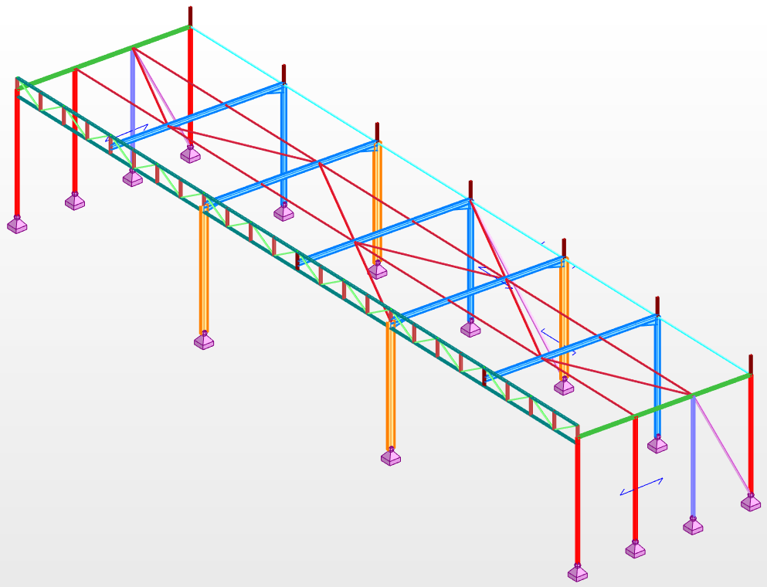
Solution initiale AVEC poutre au vent longitudinale
Q2. La solution initiale proposée est-elle suffisamment rigide ?
Notes:
La PaV est-elle suffisante pour la rigidité sous vent transversal ?

Slide 14
Déplacement maximal vue en plan
ELS/ 100(C) | G*1.00 + W Trans AR*1.00 + S1*0.5
Plan horizontal
Notes:
Le déplacement maximal n’est plus au nœud 12 ; et il est nettement plus faible (divisée par 1043.2/180.1=6,4).
La déformée est maintenant presque symétrique.

Slide 15
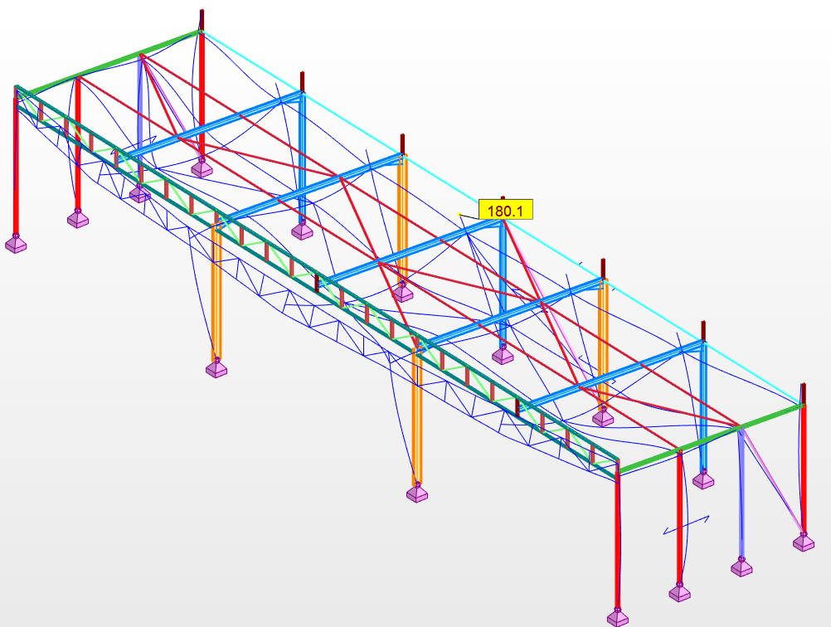
Allure de la déformée
Le ½ portique file 4 est manifestement hors limite ELS
Le portique file 5 est probablement hors limite ELS
Et pour les pans de fer ?
Notes:
Le déplacement en tête de poteau file 4 (1/2 portique) est manifestement supérieur à la limite des H/150=61 mm (La valeur de 180 mm indiquée est celle en haut de l’acrotère).
La file 5 est à vérifier,
et le pan de fer file 7 semble correct, il reste à le vérifier.

Slide 16
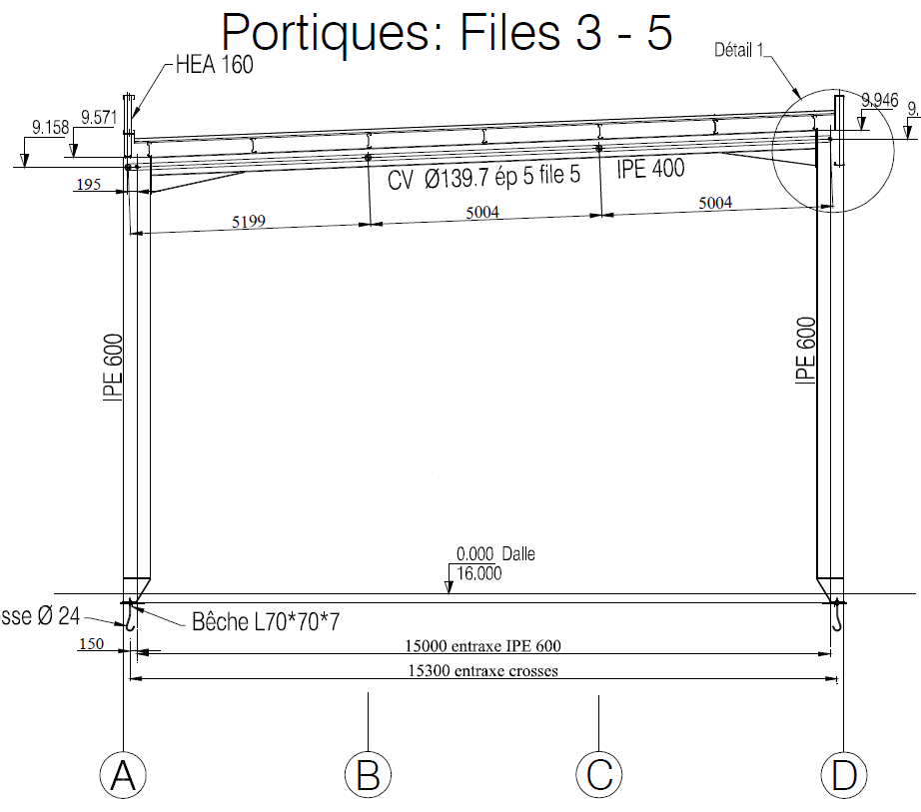
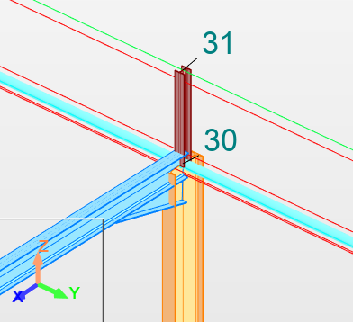
Vérification du critère ELS : cas du portique file 5
Notes:
Au nœud 30 de la file 5, le critère H/150 est largement NON-vérifié : le portique supporte ses propres charges, de plus il supporte les actions horizontales venant des ½ portiques via la poutre au vent longitudinale.

Slide 17
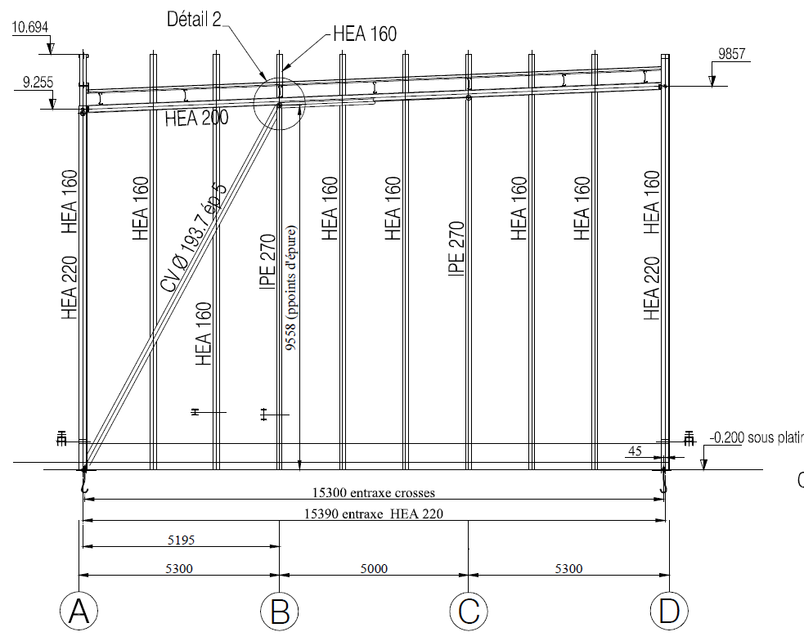
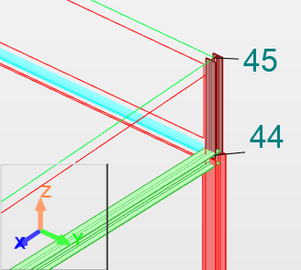
Vérification du critère ELS : cas du pan de fer de la file 7
Notes:
Au nœud 44 du pan de fer de la file 7, le critère H/150 est largement vérifié (le pan de fer est très rigide, comme attendu).

Slide 18
Conclusion de la question Q2 : La solution initiale proposée ne convient pas pour le critère ELS

Slide 19
Q3. Quelle solution pouvons-nous proposer pour respecter les critères ELS ?

Slide 20
Recherche d’une solution acceptable : première piste
Portique renforcé
Variante avec les pieds encastrés
Notes:
Rigidifier les portiques :
Poteaux en HEA600
Traverses en HEA400
Environ +50% en poids)
Le gain en rigidité est sensible.
La rigidité peut aussi être fortement augmentée en préconisant des pieds encastrés ; mais attention au coût des liaisons et des massifs.

Slide 21
Recherche d’une solution acceptable: deuxième piste
Portique contreventé
Notes:
Si nous pouvons obturer le passage (au moins partiellement) : préconiser des portiques contreventés qui apportent beaucoup de rigidité. Cette solution est probablement très efficace.
On peut aussi imaginer un pan de fer (proche de celui de la file 1).

Slide 22
Recherche d’une solution acceptable: troisième piste
La poutre au vent est renforcée
Notes:
Autre solution : rigidifier la PaV longitudinale de façon à mieux mobiliser les pans de fer qui possèdent une réserve de rigidité (16 mm de déplacement ELS pour 61 mm autorisés) :
Doubler, ou tripler la poutre au vent longitudinale
Augmenter la taille des profils CHS de la PaV
Les avantages :
Ne réduit pas le passage intérieur contrairement aux portiques contreventés,
Solution probablement plus légère que le renforcement des portiques, et peut-être moins couteuse.

Slide 23
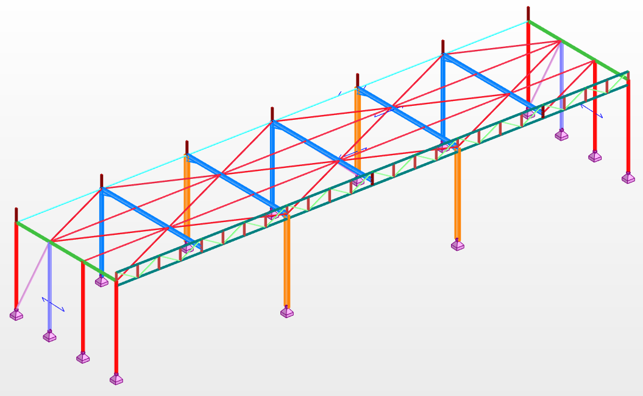
La solution retenue permettant de respecter le critère ELS
Nœud 30
Nœud 44
Nœud 23
Solution retenue : une poutre au vent triplée très rigide qui mobilise les pans de fer pour retenir les portiques et les ½ portiques.
Les déplacements selon X sont tous inférieurs à H/150 =61 mm et sont donc tous acceptables.
Plan horizontal
Notes:
Une solution possible, et retenue :
La PaV triplée mise en œuvre diminue les déplacements pour les portiques et les ½ portiques (une solution avec la PaV doublée - et non pas triplée -, ne serait pas assez rigide).

Slide 24
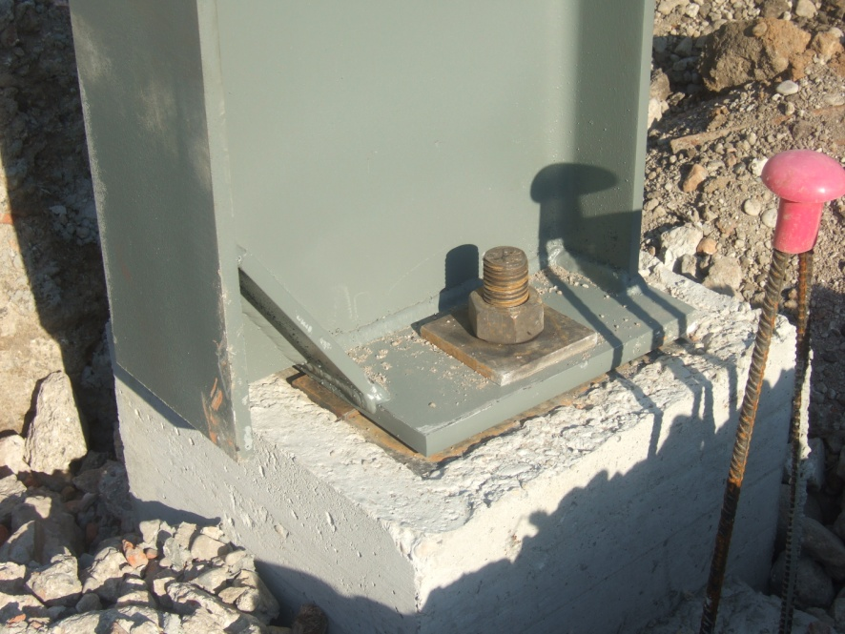
Q4. Quel est l’impact sur la descente des charges sur les fondations ?
Comparaison entre la solution initiale proposée et la solution retenue avec poutre au vent triplée
Notes:
On ne s’intéresse ici qu’aux actions de soulèvement sur les fondations ; elles seront équilibrées par le poids des massifs de fondation.

Slide 25
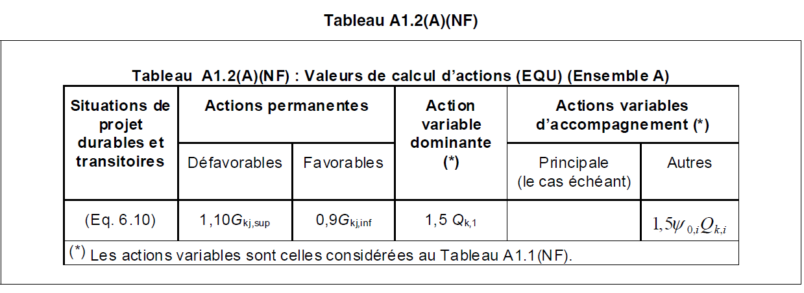
Combinaison ELU pour la situation EQU (perte d’équilibre statique de la structure)
Annexe nationale FR à l’EuroCode 0 :
Notes:
L’étude de l’équilibre est une situation de projet ELU.
L’Annexe nationale FR à la NF EN 1990 (EC0) précise les situations EQU (d’équilibre) ; elles sont coefficientées différemment des situations STR (défaillance interne…).
Ici l’altitude du lieu (16 m) est inférieure à 1000 m.

Slide 26
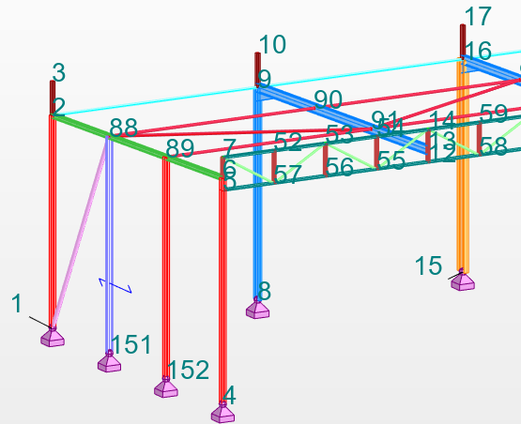
Actions des appuis sur la structure aux nœuds 1 et 15
En analysant les actions aux appuis des nœuds 1 et 15 on retient les deux combinaisons ELU :
Soit EQU : 0.9 G + 1.5 W_{Trans AR}
Soit EQU : 1.1 G + 1.5 W_{Trans AR} + 0.75 S1

Slide 27
Descente des charges pour la solution initiale proposée
Combinaison 200 : 0.9 G + 1.5 W_{Trans AR}
Combinaison 201 : 1.1 G + 1.5 W_{Trans AR} + 0.75 S1
Soulèvement
si FZ < 0
Valeurs les plus négatives (celles pour lesquelles le soulèvement est le plus important) :
Au nœud 1 : -367 kN (combinaison 201)
Au nœud 15 : -0.2 kN (combinaison 200)
Notes:
Le soulèvement correspond à l’action selon –Z.
Pour le pied 15, G est favorable à l’équilibre ; de même pour S1
Pour le pied 1, G est défavorable à l’équilibre ; de même pour S1
La valeur maximale du soulèvement est au pied n°1

Slide 28
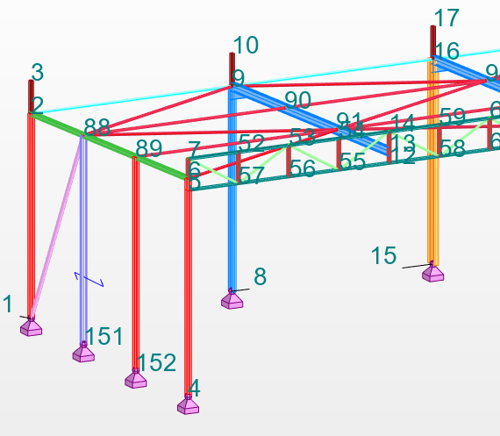
Descente des charges pour la solution retenue
Soulèvement
si FZ < 0
Valeurs les plus négatives (donc le soulèvement le plus important) :
Au nœud 1 : -489 kN (combinaison 201)
Au nœud 15 : sans
Notes:
Au pied 1 l’action augmente. Au nœud 15 l’action change de signe.
L’action des fondations pour le nœud 1 augmente de 33%, la masse de béton nécessaire aussi.

Slide 29
Conclusion de la question Q4 : Pour le nœud 1, passage de 367 kN à 469 kN pour l’action de soulèvement
La solution retenue avec une poutre au vent triplée augmente de 33% les actions aux fondations pour le nœud 1.
Cela correspond bien à l’idée que les pans d e fer retiennent l’ensemble de la structure : portiques et ½ portiques.
Soit une hausse de 33% aussi de la masse de béton nécessaire à l’équilibre de cet ouvrage...

Slide 30
Fin…

